Slide 1

Reto Final: Nóminas
Joel Andreu Torreblanca
Efrén Lozano Guerrero
Andrés Córdoba Rodríguez

Slide 2
Reto propuesto
Desarrollo de una aplicación capaz de generar nóminas con todas sus funcionalidades.
Base de datos para almacenar las nóminas en contenedor Docker.
Aplicación útil para uso comercial.
Diseño de archivo XML para almacenar las tablas de cotización, categorías profesionales y los tipos de contrato.

Slide 3
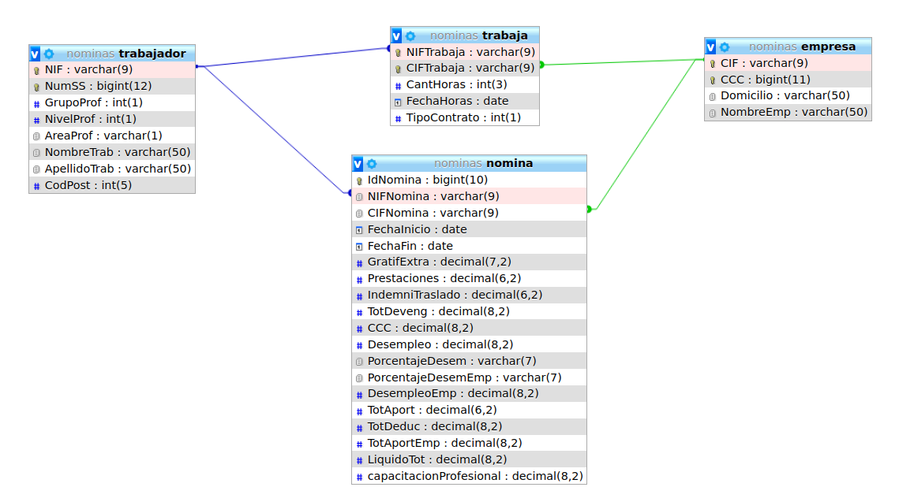
Base de datos
Notes:
Cómo hemos hecho el docker?
Cómo lo hemos enlazado con la base de datos?
Información relevante acerca de cómo funciona el docker que hemos generado.

Slide 4
Sistema Gestor Base de Datos dockerizado
MariaDB
Dockerfile, Variables de entorno.
Volumenes
Versiones
Notes:
Cómo hemos hecho el docker?
Cómo lo hemos enlazado con la base de datos?
Información relevante acerca de cómo funciona el docker que hemos generado.

Slide 5
Tablas de cotización y tipos de contrato en ficheros XML.
Fichero XML único
Estructura
Lectura del fichero
Notes:
Explicamos como hemos elaborado los xml?

Slide 6
Creación y estructura de un Pdf.
Creación. (\NominaFinal\target\classes\PDFsRetos)
Estructura.
Ver PDF.
Comprimir (\NominaFinal\target\classes)

Slide 7
Diseño la batería de pruebas unitarias
Métodos viables.
Null Pointer

Slide 8
Puntos fuertes
Variedad de opciones (microservicios)
Evita repetición. (BD y PDF)
Sigue lógica(Un empleado en varias empresas)
Facilidad de comprimir en cualquier momento.
JavaDoc Disponible en: “\NominaFinal\target\site\apidocs\allpackages-”
Diseño de pdf destacable

